Slide 1

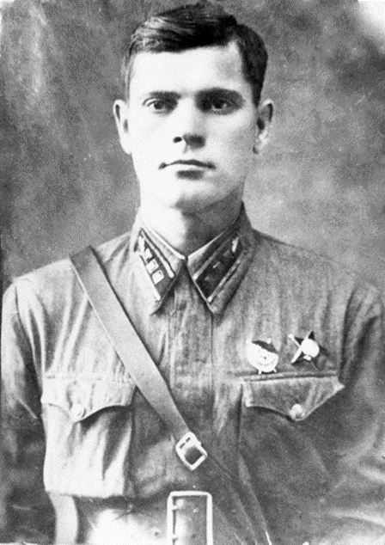

ОТКУДА У ХЛОПЦА ИСПАНСКАЯ ГРУСТЬ
В каждой семье есть свой герой, в нашей, таким человеком был родной брат моей прапрабабушки Евтухов Федор Леонтьевич.
Он родился в 1909 году в хуторе Чернецовка Каменского района Ростовской области.
В Красной Армии - с 1932 года. В звании младшего командира служил в танковых войсках Северо-Кавказского военного округа.
В 1936 году в Испании разгорается гражданская война. В сентябре, Советское правительство решило перейти от гуманитарной помощи к военной. Идеи интернационализма дедушке были близки, он следил за новостями из воюющей страны. Подумал:" Почему бы и мне не попроситься в Испанию?" и подал рапорт командованию. В ноябре 1936 года группа лучших советских военных специалистов под чужими именами отправилась в путь. "Из Севастополя мы отплыли на пароходе "Чичерин". Вышли тихо и незаметно. Разумеется, все мы были в гражданских костюмах, провожавшие нас махали кепками... Плыли больше недели. Всё же, несмотря на секретность отплытия, вражеская разведка пронюхала о нас. Фашистская авиация начала ожесточенно бомбить порт Валенсии именно в тот час, когда туда должен быть войти наш пароход. Франкисты просчитались -- ещё далеко в море нас встретили эсминцы Республиканской Испании. Под их охраной мы вошли в порт на 12 часов позже намеченного. Незабываемой на всю жизнь осталась в моей памяти первая встреча с испанцами. Они обнимали и целовали нас, как родных. Встреча эта, вполне понятно, была хоть и горячей, но короткой-- счёт времени шел на минуты. После небольшого отдыха мы сразу же получили боевые машины. Это были наши отечественные танки Т-26, так что переучиваться не пришлось. Первые недели пребывания на испанской земле ( в местечке Арчена) ушли на обучение экипажа» вспоминал дедушка - советские танкисты учили испанцев водить танки. Боевое крещение командир танка Фёдор Евтухов получил в полусотне километров от Мадрида. Бои были жаркие. Враг остервенело рвался к столице, но получил достойный отпор. Затем танковое подразделение, в котором воевал Евтухов, было переброшено на Центральный фронт под Хараму. Это было уже у самых стен столицы. Образованное здесь танковое соединение поддерживало бойцов интернациональной бригады известного антифашиста Листера.
Зимой 1939 года в должности командира танкового батальона - служил на Кольском полуострове, где началась война с Финляндией. Участвовал в прорыве линии Маннергейма во взятии Выборга. После окончания фашистской кампании вернулся в Киев.
С августа 1940 года в звании капитана командовал батальоном автотранспортного полка.
Участвовал в Великой Отечественной войне с 1941 года. Воевал на Западном фронте. В октябре 1941 года батальон вместе с другими воинскими частями оказался в окружении. Раненный в бою, Федор Леонтьевич попал в плен. Начались долгие месяцы фашистской неволи. Концлагеря Вевельсбург. Равенсбрюк. Заксенхаузен. Под вымышленной фамилией Власенко капитан Евтухов участвовал в деятельности лагерного подполья.
Награды: орден Боевого Красного Знамени (4.7.37г.), орден Красной Звезды (2.8.37г.), медали "За оборону Киева", "За победу над Германией", медаль "Участнику национально-революционной войны в Испании в 1936-1939гг." (1968г.), орден Отечественной войны 2 степени (1.8.86).
Война – это страшное испытание во все времена и для всех народов. В ней участвовало много храбрых воинов и мой прапрадедушка был одним из них. Для нас он всегда будет примером и гордостью! Его фамилия занесена в историю Северо-Кавказского Краснознаменного военного округа.
«Никто не забыт и ничто не забыто» -
Горящая надпись на глыбе гранита.
Поблекшими листьями ветер играет
И снегом холодным венки засыпает.
Но, словно огонь, у подножья – гвоздика.
Никто не забыт и ничто не забыто.
Когда выпадала короткая передышка, Фёдор доставал гармонь, и под испанским небом лилась задорная русская песня. "Давай "барыню",- обычно просил Листер, придя "на огонёк" к танкистам. В круг выходил лучший танцор- командир танка Зубченко. Испанцы восхищались его умением "выкидывать коленца", награждая русского друга аплодисментами. Хорошо описаны эти события в книге «Под небом Испании» Александра Родимцева, где тем самым гармонистом и был дедушка.
В 1938 году в звании старшего лейтенанта служил в Киевском военном округе.

